Slide 1
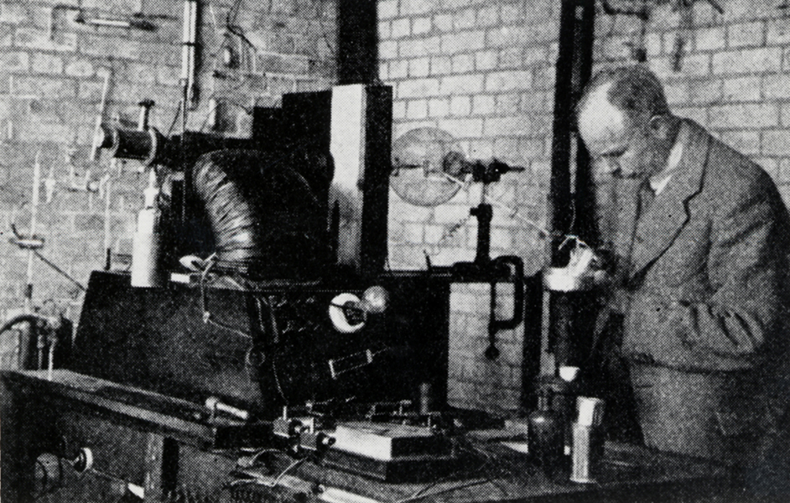
Πηγή: https://history.aip.org/exhibits/rutherford/sections/atop-physics-wave.html
Francis Aston is known as a researcher who worked mostly alone at the Cavendish Laboratory. However, his investigations of isotopes and very precise measurements of atomic weights were actually quite important to Rutherford’s nuclear research in the 1920s.

Slide 2
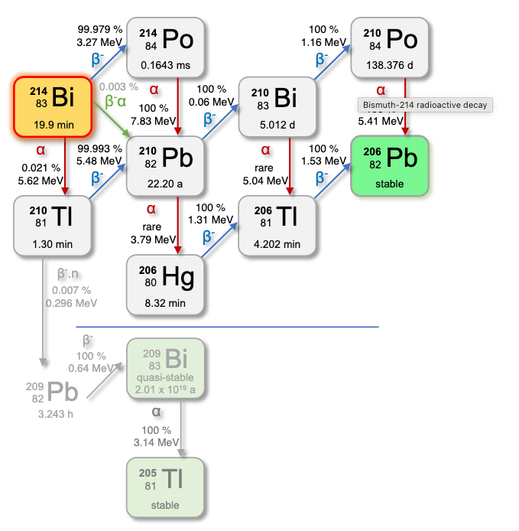
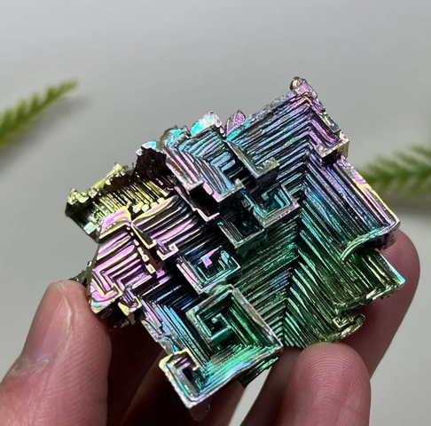
Βισμούθιο

Slide 3
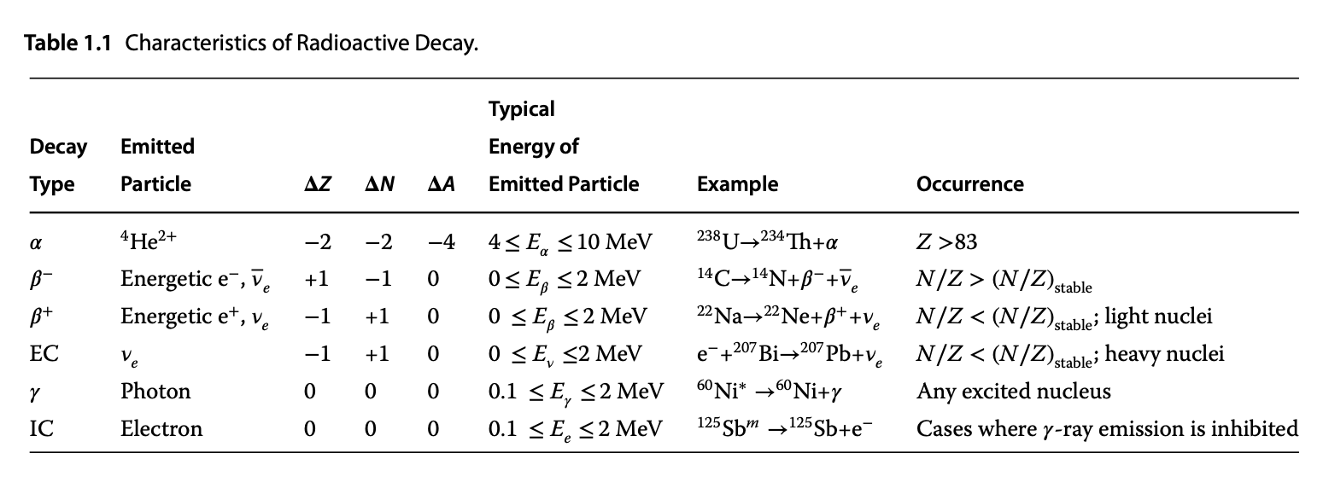
Πηγή: Loveland, Morrisey, Seaborg, Modern Nuclear Chemistry, Wiley & Sons, 2017

Slide 4
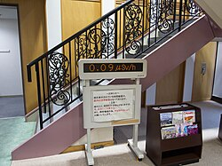
Ένδειξη ακτινοβολίας υποβάθρου σε ξενοδοχείο στο Ναράχα της Ιαπωνίας, με τον ρυθμό δόσης σε μSv ανά ώρα, πέντε χρόνια μετά την καταστροφή της Φουκουσίμα
Πηγή: https://en.wikipedia.org/wiki/Sievert

